Slide 1

ChatGPT와 영상처리를 이용한 졸음 감지 시스템
팀명: Clean Code
팀장: 이 현 준
간사: 순 현 상
팀원: 조 성 훈, 서 창 희, 강 지 윤
발표자: 이 현 준
1/15

Slide 2

목차
table of contents
1
선정 배경
2
시스템 구성도
3
개발 환경
4
시스템 구현
5
구현 영상
6
기대효과
2/15

Slide 3
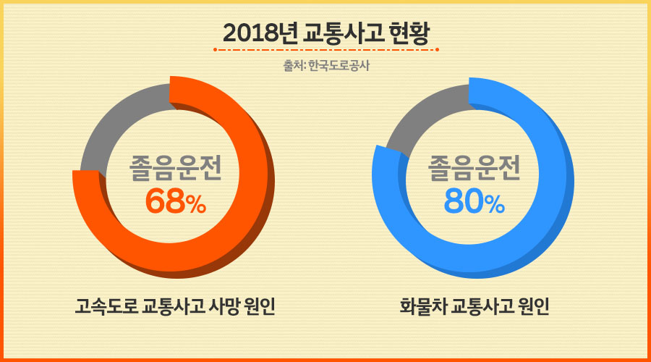
Part 1
선정 배경
-교통사고의 많은 부분을 차지
-혈중 알코올 농도 0.17%의 만취상태로 운전하는 것과 같고 이는 면허취소기준인 0.08%의 2배에 달한다.
이미지
-사망사고로 이어질 가능성이 높아 졸음 운전 감지 시스템의 필요성이 높아지고 있다.
교통사고 현황
3/15

Slide 4
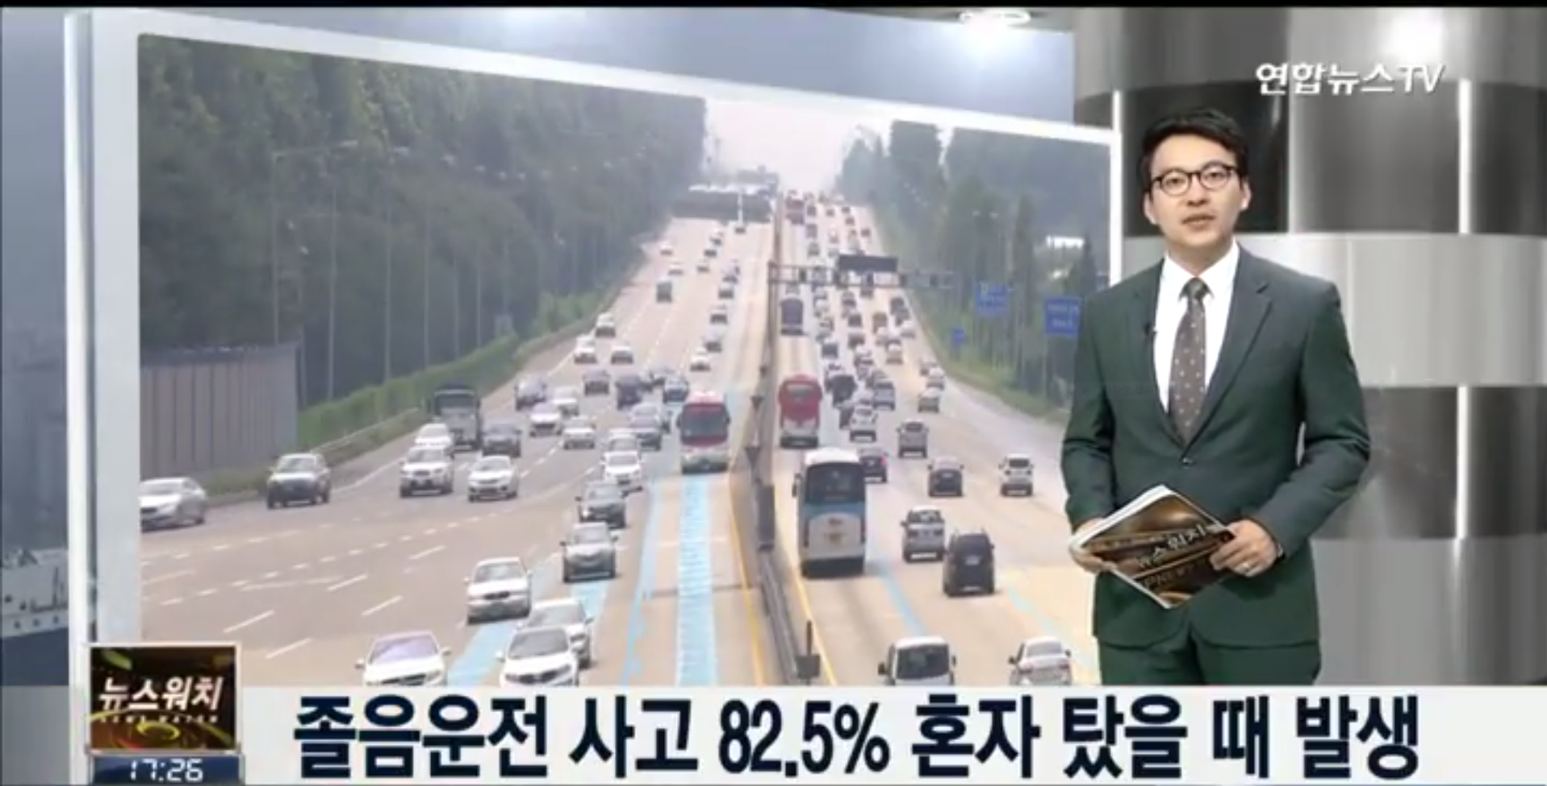
Part 1
선정 배경
- 졸음운전 사고의 82.5%가 혼자 운전시 발생.
- 자신의 주의를 환기시켜 줄 수 있는 사람과 대화할
사람이 없다.
- 졸음 운전은 장시간 운전, C02농도 증가 등
각성상태저하 즉 집중력 저하에서 발생
대화는 뇌의 활성화를 해주고 활성화는 집중력을
향상시켜준다[1].
이미지
교통사고 현황
4/15

Slide 5


Part 1
선정 배경
이미지
이미지
영상처리를 통한 졸음 감지
Chat GPT를 활용한 운전자와 소통
5/15
Notes:
영상 처리를 이용한 졸음감지와 ChatGPT 활용한 운전자와 소통을 통해 운전자가 다시 졸음 운전을 하지 않게 감지와 도움을 주는 시스템 개발을 목표로 하였습니다.

Slide 6
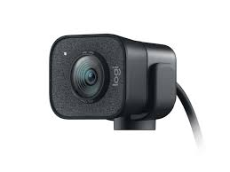





Part 2
시스템 구성도
졸음 인식
경고음/ 사전 안내 음성
3.ChatGPT 사전 안내 / 질문
음성으로 변환
4.운전자 응답
텍스트로 변환
6/15
Notes:
임베디드에 개발보드는 연결된 카메라를 통해 운전자의 졸음을 감지합니다.
운전자가 졸음 운전을 하고 있다 감지하면 스피커를 통해 경고음이 발생합니다.
그리고 대화 범위가 너무 광범위 해지지 않게 사전 가이드를 TTS를 이용해 운전자에게 전달하고 그에 대한 운전자의 응답을 STT를 통해 ChatGPT 전달해서 ChatGPT에서 발생한 응답을 다시 TTS로 전달해서 소통이 이루어지고 운전자의 음성을 STT 했을 때 종료라는 텍스트가 있으면 종료하도록 구성하였습니다.

Slide 7

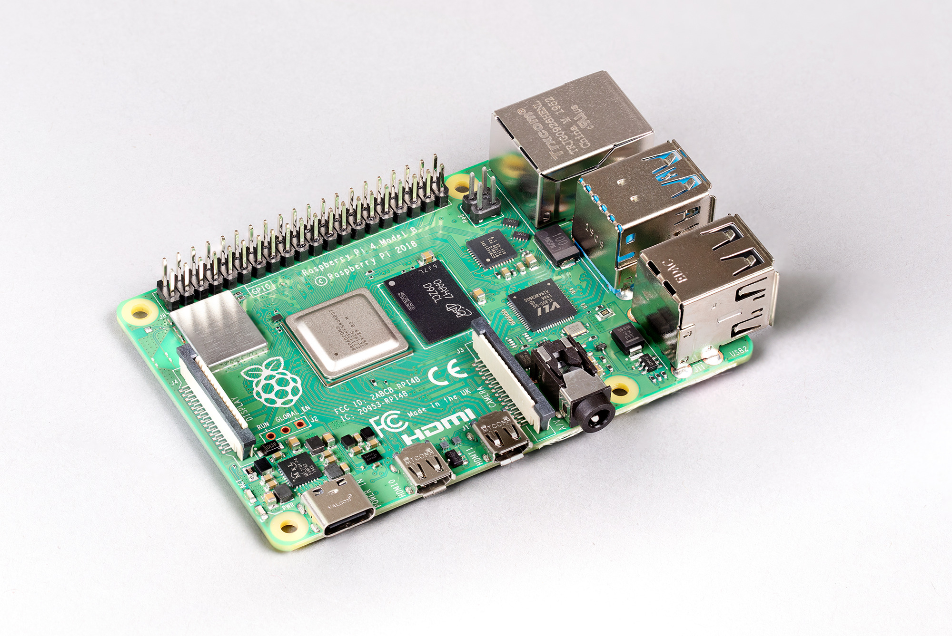
Part 3
개발 환경
402호 PC
Raspberry Pi 4 B
CPU:12th Gen Intel(R) Core(TM) i5-12400 RAM:32.0GB
OS:Window 11
시스템 종류: 64bit
GPU:NVIDIA GeFOrce RTX 3060
CPU:APM Cortex-A72 1.5GHz
RAM:8GB
OS:Raspberry Pi OS Legacy
시스템 종류: 64bit
SD:32GB
GPU:ARM Cortex-A72 1.5GHz
7/15

Slide 8

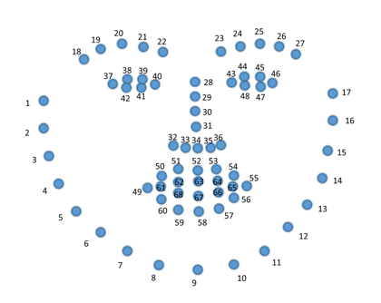
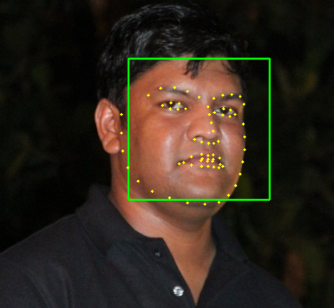
Part 4
시스템 구현 – 졸음 감지
- OpenCV와 Dlib 라이브러리를 사용해 눈으로 판단되는 좌표 값을 얻는다.
- 사전 훈련된 모델 파일을 통해 얼굴의 68개의 landmark를 감지하고 모델에 적용한다.
이미지
이미지
이미지
이미지
8/15

Slide 9
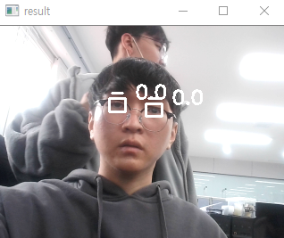
Part 4
시스템 구현 – 졸음 감지
- Torch를 통해 학습을 시켜 눈뜸/감음 판별
문제:눈 작은 사람은 눈떠도 0 눈감은 걸로 판별
9/15
Notes:
기존의 눈뜨고 눈감을 판단하는 걸 torch를 이용해 학습을 시켜 판별하였는데 눈 작은 사람은 눈을 떠도 눈을 감고 있다 판별하는 문제가 다수 발생하였다.

Slide 10
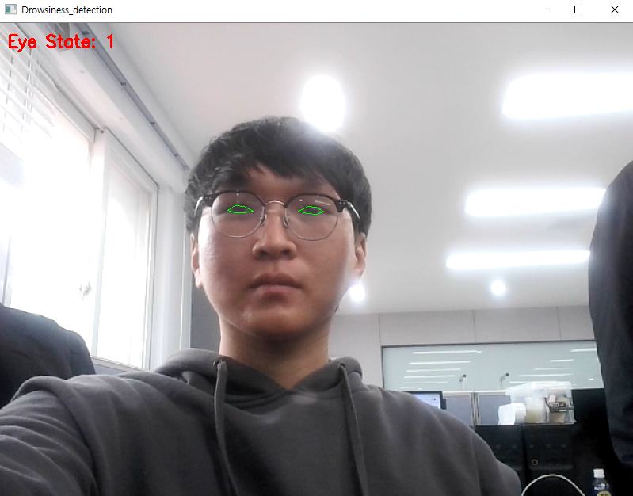
Part 4
시스템 구현 – 졸음 감지
- Dlib 과 Scipy 라이브러리 사용
Scipy 라이브러리: 계산을 중심으로 하는 라이브러리
운전자의 눈의 종횡비를 계산하여 판별
10/15
Notes:
그래서 dlib과 scipy라이브러리를 통해 사람마다 눈의 종횡비를 구해 눈의 뜨고 감음을 판별하도록 수정하여 개선하였습니다.

Slide 11
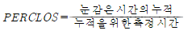
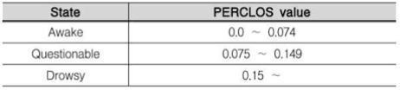
Part 4
시스템 구현 – 졸음 감지
NHTSA에서 제안한 PERCLOS 공식을 사용[2]
- 운전자의 눈 감은 시간을 누적시켜 졸음 상태 유무 판단
11/15

Slide 12
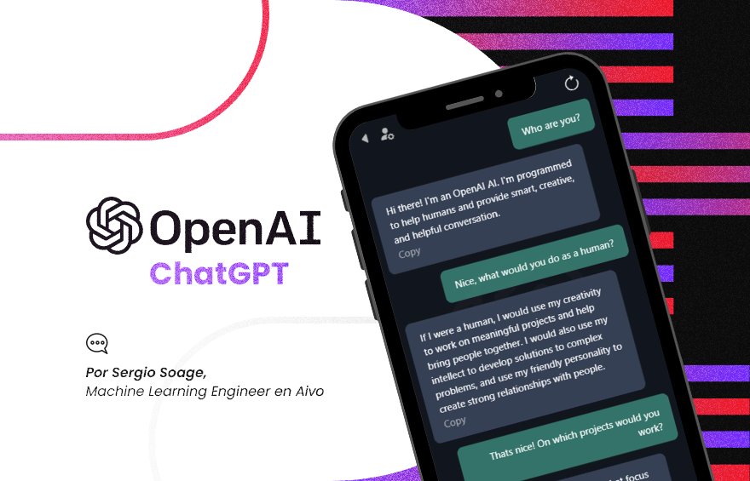
Part 4
시스템 구현 – ChatGPT
ChatGPT 사용 이유
1. 자연어 처리
사용자와 마치 대화를 하듯이 사용 가능하다.
2. 맥락적 이해
대화의 맥락을 이해할 수 있어 보다 관련성
있고 의미 있는 응답이 가능하다.
- ChatGPT API KEY를 발급 받아 이용
12/15

Slide 13
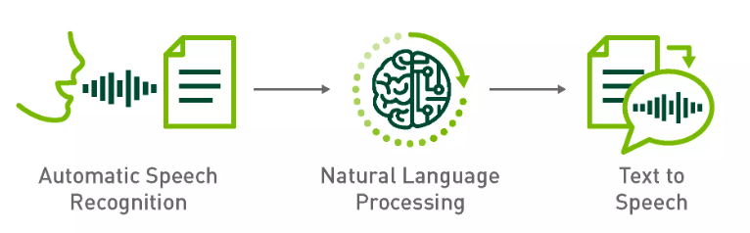
Part 4
시스템 구현 – TTS , STT
TTS(Text To Speech)
STT(Speech To Text)
13/15

Slide 14
Part 4
시스템 구현 –코드 최적화 경량화
최적화
경량화
- Thread
졸음 감지/ChatGPT 소통을
병렬 처리
- 흑백화면 처리
- 해상도 줄이기
14/15
Notes:
임베디드 환경에 원활한 동작을 위해 코드를 경량화 최적화하였습니다.
(나머지 PPT 보고)

Slide 15
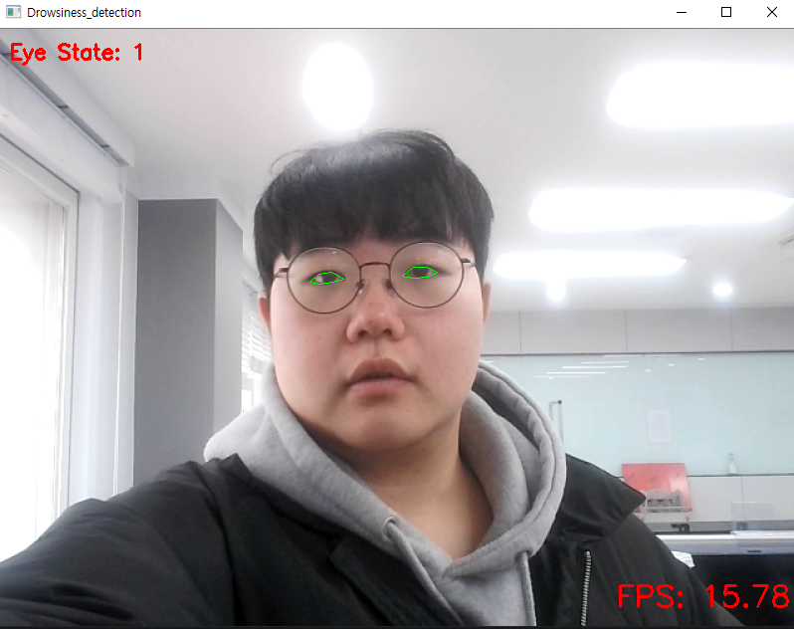
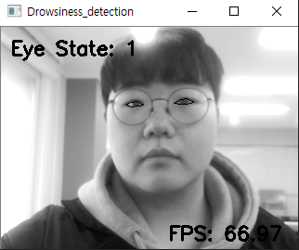
Part 4
시스템 구현 –코드 최적화 경량화
P C
성능향상 전: 15~17
성능향상 후 : 65~70
2/15

Slide 16
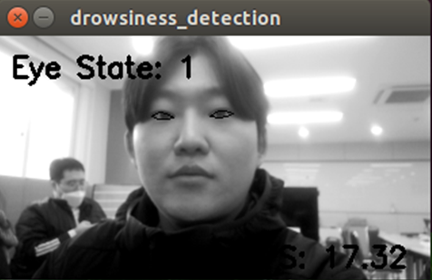
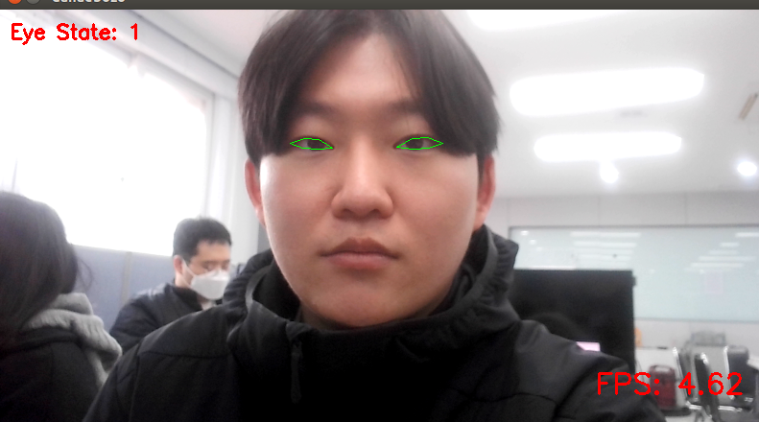
Part 4
시스템 구현 –코드 최적화 경량화
Jetson NANO
성능향상 전: 4~5
성능향상 후 : 17~18
2/15

Slide 17
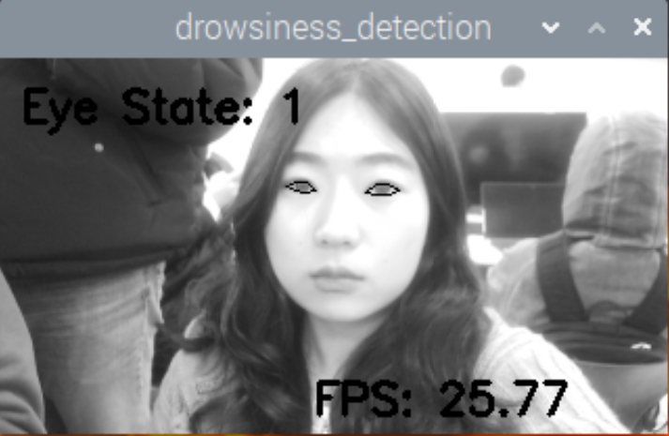
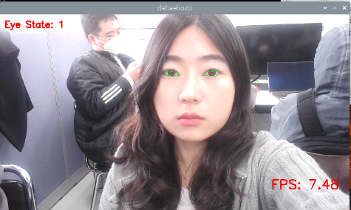
Part 4
시스템 구현 –코드 최적화 경량화
Raspberry Pi 4 B
성능향상 전: 7~8
성능향상 후: 25~26
2/15

Slide 18
Part 5
구현 영상
2/15

Slide 19


Part 6
기대 효과
2/15
Notes:
운전자가 다시 졸음 운전을 하지 않게 개발한 시스템을 제공해 줌으로써 졸음 운전에서 벗어나 보다 안전한 운전을 할 수 있을 것이라 기대합니다.

Slide 20
Reference
[1] G. A . Castellucci et al., “A speech planning network for interactive language use”, Nature, Vol. 602, pp. 117-122, 2022. 01.
[2] 이종엽, 정재훈, 김대영, 권지혜, 윤태진, “눈 깜박임과 심박수를 이용한 졸음 경고 시스템”, 한국컴 퓨터정보학회, pp. 519-520, 2021. 07.
2/15

Slide 21
Q
&
A

